Slide 1
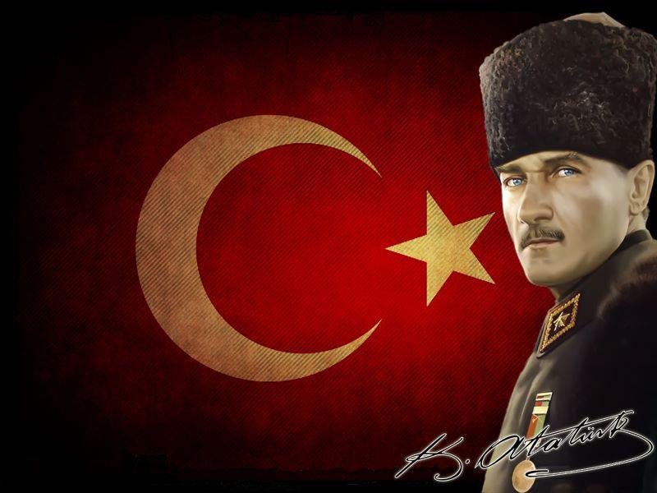
AVUSTRALYA ATATÜRK
KÜLTÜR MERKEZİ
8 MART 2016
DÜNYA EMEKÇİ KADINLAR GÜNÜ

Slide 2
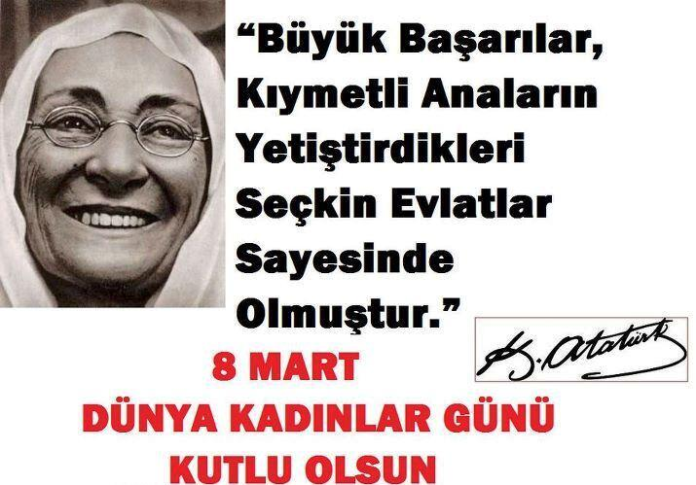

Slide 3
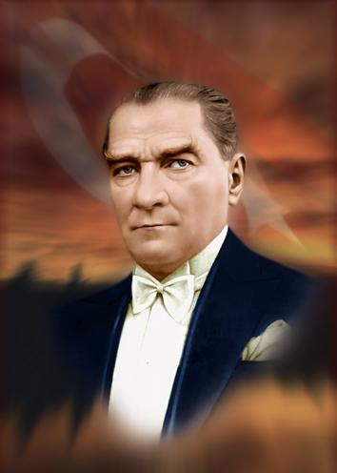
ATATÜRK VE
ÇAĞININ KADINLARI

Slide 4
KAHRAMAN
TÜRK KADINLARI
"Dünyada hiçbir milletin kadını, ben Anadolu kadınından fazla çalıştım, milletimi kurtuluşa ve zafere götürmekte, Anadolu kadını kadar emek verdim diyemez. Erkeklerden kurduğumuz ordumuzun hayat kaynaklarını kadınlarımız işletmiştir. Çift süren, tarlayı eken, kağnısı ve kucağındaki yavrusu ile yağmur demeyip, kış demeyip cephenin ihtiyaçlarını taşıyan hep onlar, hep o yüce, o fedakar, o ilahi Anadolu kadını olmuştur. Bundan ötürü hepimiz bu büyük ruhlu ve büyük duygulu kadınlarımızı, şükranla ve minnetle sonsuza kadar aziz ve kutsal bilelim.”
Mustafa Kemâl ATATÜRK, 30 Mart 1923

Slide 5
SABİHA GÖKÇEN (1913-2001)
Dünyanın İlk Kadın Savaş Pilotu
  O, Atatürk’ün manevi kızıydı.
  O, dünyanın ilk kadın savaş pilotuydu.
  O, çağdaş Türk kadınının simgesiydi.
  O, Ata’nın bir emanetiydi.
  O, ulusumuzun kıvancıydı.
  O, bir bahar sabahı ayrıldı aramızdan. Görünmez oldu.
Ama içimizde, aramızda, isteyen herkesin görebileceği bir yerde!…

Slide 6
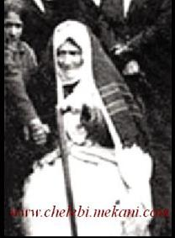
NENE HATUN (1857-1955)
Erzurum’un Pasinler ilçesine bağlı Çeperler Köyü’nde dünyaya gelen Nene Hatun,henüz 20 yaşında bir gelinken 1877-1878 yılları arasında yapılan Türk-Rus Savaşı’nda (93 Harbi) Aziziye Tabyası’nı sopayla,taşla, kazma, kürekle savunanlara katılarak cesurca savaştı.Daha sonra oğlunu Çanakkale Savaşı’nda şehit verdi. 1954 yılında 3. Ordu Müfettişi Orgeneral Nurettin Baransel Paşa’nın gayretleriyle kendisine “3. Ordunun Nenesi” ünvanı verilip, cüzi de bir maaş bağlandı ve 1955 yılında anneler gününde “Yılın Annesi” seçildi. Erzurum manevraları sırasında Amerikan Generali Ridgway bu yüce insanın elini öptü. Nene Hatun bir kahramanlık ve analık sembolü olarak 98 yaşına kadar yaşadı.

Slide 7
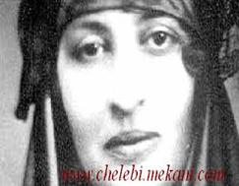
HALİDE ONBAŞI (EDİP ADIVAR)
(1884-1964)
1919'da Sultanahmet Meydanı'ndaki mitingde halkı işgallere karşı uyandırmak için yaptığı etkili konuşma sonrası hakkında tevkif kararı çıktı.1920'de Anadolu'ya kaçarak Kurtuluş Savaşı'na katıldı. İstanbul Hükümeti tarafından Mustafa Kemal ile birlikte hakkında ölüm kararı verilen altı kişiden biriydi. Mustafa Kemal onu Garp Cephesine tayin etti. Kendisine önce “onbaşı” , sonra da “üstçavuş” rütbesi verildi. Savaşı izleyen yıllarda Cumhuriyet Halk Fırkası ve Atatürk ile siyasal görüş ayrılığına düştü. 1917'de evlenmiş olduğu ikinci kocası Adnan Adıvar ile birlikte Türkiye'den ayrıldı. 1939'a kadar dış ülkelerde yaşadı. 1939'da İstanbul'a dönen Adıvar 1940'ta İstanbul Üniversitesi'nde İngiliz Filolojisi Kürsüsü Başkanı oldu, 1950'de Demokrat Parti listesinden bağımsız milletvekili seçildi. 1954'te istifa ederek evine çekildi ve 1964'te öldü. Değerli kahramanımız Kurtuluş Savaşını ve Türk kadınlarının mücadelesini anlatan ve Türk klasikleri arasına giren pek çok esere imza atmıştır.

Slide 8
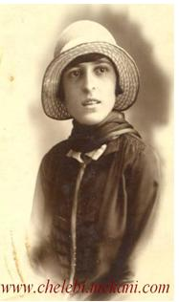
NEZAHAT ONBAŞI
Eşini yitiren 70. Alay Komutanı Hâfız Hâlid Bey, 8 yaşındaki kızı Nezahat'ı kimseye emanet edemeyip, yanına almıştı. Küçük Nezahat Çanakkale cephesinde muharebe havasına alışmış, Alay İzmit'e nakledildiğinde talimlere katılarak mükemmel at binmesini, silah kullanmasını öğrenmiş ve 12 yaşında "onbaşı" rütbesini almıştı. Babasının yanında cepheden cepheye koşmuş, çarpışmalara girmiş ve 100'den fazla düşman askeri öldürmüştü.
Nezahat Onbaşı 30 Ocak 1921 yılında T.C.’nin İstiklal Madalyası ile ödüllendirilmesi önerilen ilk vatandaşıdır ve bu öneri TBMM’ de hararetle kabul edilmiş, ancak Kurtuluş Savaşı’nın hengamesi içinde işleme konulamamış, daha sonra da kararın yerine getirilmesi unutulmuştu. TBMM’nin “Şükran Belgesi’ne” 65 yıl sonra 78 yaşında bir nine iken kavuşmuştu.

Slide 9
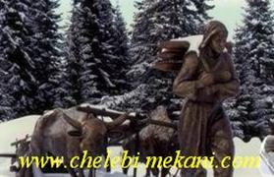
ŞERİFE BACI
1921 yılı Kasım ayında İnebolu'ya önemli miktarda savaş malzemesi gelmişti. Malzemenin bir an önce Kastamonu'ya iletilmesi gerekti. Cepheye gidemeyip de köylerinde kalan yaşlılar sakatlar, kadınlar, Menzil komutanlığının malzeme taşınması haberi üzerine kağnılarla yola çıktı. İnebolu'dan kağnılara yüklenen cephaneler Kastamonu'ya doğru yol aldı. Bu cephane kollarında hep kadınlar vardı. Bunlardan biri de Şerife Bacı idi. Şerife Bacı top mermileri ıslanmasın diye kazağını mermilerin üzerine örtmüş, yavrusu ölmesin diye üzerine abanmış ve soğuktan ölmüştü, ama ölene kadar vücut sıcaklığını yavrusuna vermişti. Bugün Kastamonu'da şanına layık güzel bir anıtı var (yandaki resim_ Şehit Şerife Bacı Anıtı). Kastamonulular şehit Şerife Bacı’nın adını her yerde yaşatıyorlar.

Slide 10
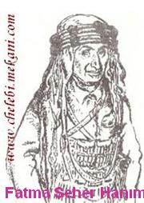
FATMA SEHER ERDEN
(ERZURUMLU KARA FATMA)
1888’de Erzurum’da doğdu. Subay Suat Derviş Bey ile evlenip Balkan Savaşı’na katıldı.I. Dünya Savaşı’nda Kafkas Cephesine gitti.1919'daki Kongre günlerinde, Mustafa Kemal'le bizzat görüşebilmek için Sivas'a gitti.Bu görüşmenin ardından, Milis Müfreze Komutanı olarak Batı Cephesinde görevlendirildi. 300 kişiyi aşkın birliği ile Başkomutanlık Meydan Muharebesi’nde Mehmetçikle birlikte destanlar yazdı. Büyük Taarruz’un ilk günlerinde General Trikupis‘in birliğine esir düşmüşse de, kaçarak yeniden müfrezesinin başına geçmişti.Kahraman kadın Kurtuluş Savaşı’ndan sonra “üstteğmen” rütbesi ile emekli oldu. Emekli maaşını Kızılay’a bağışladı. 1954 yılında TBMM kendisine yeni aylık tespit etti.

Slide 11
HALİME ÇAVUŞ (KOCABIYIK)
Kastamonulu Halime Çavuş, uzun yıllar Halim Çavuş zannedildi. Kurtuluş Savaşı’na giderken erkek kılığına girdi, erkek gibi traş oldu, saçını kazıttı ve kimseye kadın olduğunu söylemeden Türk askerinin arasına karıştı. Gün geldi savaş bitti, ancak o ne asker üniformasını çıkardı ne de her sabah traş olmaktan vazgeçti. Savaş sonrası Mustafa Kemal Paşa tarafından Ankara’ya çağrıldı. O’nun “ Seni yollamıyorum, bizim kızımız ol” önerisine “Annem babam beni bekler” şeklinde cevap veren Halime Çavuş, “Ben ana-babaya itiatli evlada saygı duyarım” diyen Mustafa Kemal Paşa tarafından çeşitli hediyeler verilerek tekrar evine yollandı ve kendisine maaş da bağlandı.
HAFIZ SELMAN İZBELİ
Kastamonu Müdafaa-i Hukuk Cemiyeti Kadınlar Kolu kurucularından ve Kastamonu’da ilk kadın meclisi üyesi, sıkı bir Atatürk hayranı ve kendi deyimiyle bir “Cumhuriyet kadını” idi…Kurtuluş Savaşı sırasında Kastamonu’ daki kadınları toplamış, asker için çorap, kazak, fanila ördürüp cepheye göndermişti. Asker Kastamonu’ya geldiğinde hepsini yolda karşılayıp doyurmuştu. Mustafa Kemal’in Kastamonu’ya geldiği sırada İzbeli Konağı’nı ziyaret ettiği ve karşılıklı kahve içtikleri söylenmektedir.
GÖRDESLİ MAKBULE HANIM
1921’de eşi Ustrumcalı Ali Efe ile birlikte Milli Mücadelede çete savaşlarına katılmıştı. 17 Mart 1922’de Akhisar Sungurlu hududu üzerinde bulunan Koca Yayla’da elinde silah düşmanla en ön safta savaşırken başından vurularak şehit edilmişti. Henüz 21 yaşındaydı.

Slide 12
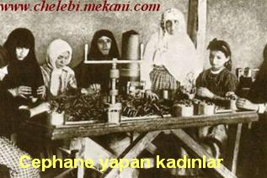
ÇETE EMİR AYŞE
Yunan askeri Aydın’a doğru geldiğinde iki arkadaşı ile birlikte Menderes’in diğer tarafına geçmeye çalışan Emir Ayşe, arkadaşlarının kayıktan düşüp boğulması sonucunda geri dönmüş ve Çanakkale’de ölen kocasından kalan tek hatıra elmas küpelerini bozdurup kendine bir tüfek almış, dağa çıkmış, Yörük Ali Efe’ye katılmıştı. Aydın’ın kurtuluşu olan 7 Eylül tarihine kadar Yunanlılarla savaşmıştı. Savaş sonrası Atatürk İstasyon Meydanı’nda Çete Emir Ayşe’nin de aralarında bulunduğu kahramanlara İstiklal Madalyası takmıştı. “Savaştım Yunana karşı, elimde kalan en değerli şey Atatürk’ün göğsüme taktığı İstiklal Madalyasıdır” demişti.
TAYYAR RAHMİYE
Adanalı Rahmiye Hanım 9.Tümenin 1920 yılında Fransızlar ile yaptığı muharebeye müfrezesiyle katılmıştı. Başlıca görevi, keşif ve cephe gerisinde kundakçılık yapmaktı. Osmaniye yakınındaki demiryolu tünelini o patlatmıştı ve bölgedeki düşmanın cephane ikmalini büyük sekteye uğratmıştı. 1920’de Fransızlara karşı harekete geçildiği sırada askerlerde bir duraksama olunca “Ben kadın olduğum halde ayakta duruyorum da siz erkek olarak yerlerde sürünmekten utanmıyor musunuz?” demiş ve aynı muharebede ateş hattında kalan iki arkadaşını korumak için ileriye atıldığında şehit olmuştu.

Slide 13
TARSUSLU KARA FATMA (ADİLE ONBAŞI)
Asıl adı Adile olan, Adile hala, Adile Onbaşı diye bilinen kahraman silah arkadaşları arasında “Kara Fatma” olarak anılırdı. 8-10 kişilik milis kuvvetiyle Afyon Savaşı’na katılmış, Tarsus’un kurtarılmasında da büyük yararlılıklar göstermiştir.
KILAVUZ HATİCE
Adana’da Fransızlar’a karşı verilen mücadelede yer alan ve milis kuvvetlerine katılan Kılavuz Hatice, 8 Mayıs 1920’de milli kuvvetler Pozantı’da taarruza başladığında, kritik bir duruma düşen Fransızları kandırarak kılavuzluk etmişti. Hatice, kılavuzluk yaptığı Fransızlar’a yanlış yol göstererek Karboğazı’ na sokmuştu. Boğazda sıkışan Fransızlar, Türk askerine esir düşmüştü.
SAİME HANIM
Milli Mücadele döneminde 15 Mayıs 1919’da Kadıköy’de düzenlenen mitingde yer almış, mitingden sonra tutuklandıysa da kaçarak mücadeleye katılmış, yaralanmış ve İstiklal Madalyası almıştı. Savaştan sonra İstanbul Lisesinde edebiyat öğretmenliği yapmıştı.

Slide 14
YİRİK FATMA
Gaziantep’te Fransızlara karşı verilen savaşta (1920/1921) çete teşkilatına katılmak isteyen Yirik Fatma gelmesini istemeyenlere karşı «Benim kanım, sizinkinden daha mı şirindir?» cevabını vermiş ve çetecilerle birlikte yola çıkmıştı.
NACİYE HANIM
20 Mayıs 1919 tarihinde İstanbul Üsküdar’da düzenlenen mitinge katılan ve söz alan kahramanımız bu mücadelede kadınların da erkeklere yardım edeceği konusunda teminat vermişti.
FAİKA HAKKI
1919’un Kasım ayında Erzurum Kız Lisesi Müdiresi Faika Hakkı, Muradiye Camii’nde toplanan kadınlara hitaben yaptığı konuşmada, onları etkin protestolarda bulunmaya çağırmıştı. Onun teklifi ile İstanbul’u işgal etmiş olan İtilaf kuvvetleri temsilcilerine ve ABD Senatörlerine tepki telgrafları çekilmişti.

Slide 15
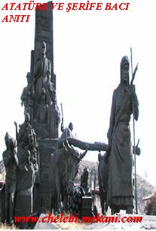
SULTAN HANIM
Adana bölgesinde çarpışan partizan müfrezesi geçici olarak Toros Dağlarından geri çekilirken, inekleriyle beraber onlara katılmış, çete dağda kaldıkça ineklerinin sütüyle onları beslemişti. Müfrezedekiler onu sevgiyle “anne” diye çağırmıştı.
SÜREYYA SÜLÜN HANIM
Van doğumlu Süreyya Hanım Erek kasabasında 500 kişilik bir çeteye katılmış, 1,5 aylık bir çatışmadan sonra yaralanınca Erzurum’a dönmüştü.
NAZİFE KADIN
9 Mart 1922’de Çanakkale Bigadiç civarını kuşatan Yunan ordusu Komutanı Nazife Kadın’dan bilgi istemiş, ancak o bilmediğini, bilse bile asla söylemeyeceğini ifade etmiş, bunun üzerine Yunanlılarca fırına atılarak şehit edilmişti.

Slide 16
DOMANİÇLİ HABİBE
Kurtuluş Savaşı sırasında cahil evladının düşmana yol gösterdiğini duyunca İnegöl’e inmiş, bir kurşunla oğlunu yere serip ardına bakmadan geldiği dağlara geri dönmüştü.
SATI ÇIRPAN
Millet mekteplerinde okuma yazmayı öğrenen Satı Hanım, Kurtuluş Savaşı’nda cepheye sırtında mermi taşımıştı. 1934 yılında Atatürk’ün kadınlara seçme ve seçilme hakkı vermesiyle meclise giren ilk 18 kadın milletvekilinden biri olmuştu.
BİTLİS DEFTERDARININ HANIMI
Kahramanmaraş’ta düşmana karşı verilen mücadelede en fazla yararlılık gösterenlerin arasında bulunmaktaydı. Kayabaşı Mahallesi’nde 8 düşmanı öldürmüş, daha sonra erkek elbisesi giyerek milis kuvvetlerine katılmıştı.

Slide 17
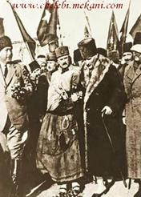
İnönü Savaşlarına Katılan ve Madalya Alan 12 Kadından İsimleri Tespit Edilenler: Ali kızı Alime, Hacı Osman kızı Fatma, Besim kızı Şükriye, Musa kızı Fatma, Veli Onbaşı kızı Ayşe, Molla İbrahim kızı Fatma, Ali kızı Ayşe, Molla Hasan kızı Fatma…
VE…
Cepheye kimi zaman kağnısı ile kimi zaman sırtında erzak,giyecek ve mermi taşımış, yaralı askerlerin tedavisini üstlenmiş , bir taraftan mitinglere, protestolara katılıp halkı işgal kuvvetlerine karşı harekete geçirmeye çabalamış, yeri gelmiş eline tüfeği alıp mücadeleye katılmış belgelerde adına rastlanmayan daha binlerce eli öpülesi, kahraman Türk kadını…
HEPSİNİN RUHU ŞAD OLSUN…

Slide 18
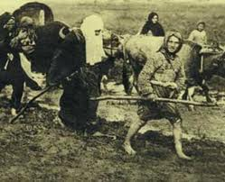
Dünyanın hiçbir yerinde, hiçbir milletinde Anadolu köylü kadınının üstünde kadın çalışmasını zikretmeye imkan yoktur ve dünyada hiçbir milletin kadını “Ben Anadolu kadınından daha fazla çalıştım, milletimi kurtuluşa ve zafere götürmekte Anadolu kadını kadar himmet gösterdim” diyemez.
MUSTAFA KEMAL ATATÜRK

Slide 19
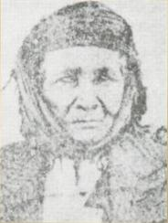
TARSUSLU KARA FATMA
Asıl adı Adile olan, Adile hala, Adile Onbaşı diye bilinen kahraman silah arkadaşları arasında “Kara Fatma” olarak anılırdı. 8-10 kişilik milis kuvvetiyle Afyon Savaşı’na katılmış, Tarsus’un kurtarılmasında da büyük yararlılıklar göstermiştir.

Slide 20
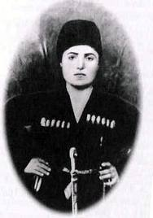
HAFIZ SELMAN İZBELİ
Kastamonu Müdafaa-i Hukuk Cemiyeti Kadınlar Kolu kurucularından ve Kastamonu’da ilk kadın meclisi üyesi, sıkı bir Atatürk hayranı ve kendi deyimiyle bir “Cumhuriyet kadını” idi…Kurtuluş Savaşı sırasında Kastamonu’ daki kadınları toplamış, asker için çorap, kazak, fanila ördürüp cepheye göndermişti. Asker Kastamonu’ya geldiğinde hepsini yolda karşılayıp doyurmuştu.

Slide 21
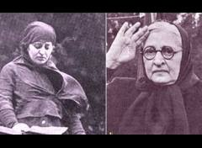
HALİDE EDİP ADIVAR
1919′da Sultanahmet Meydanı’ndaki mitingde halkı işgallere karşı uyandırmak için yaptığı etkili konuşma sonrası hakkında tevkif kararı çıktı.1920′de Anadolu’ya kaçarak Kurtuluş Savaşı’na katıldı. İstanbul Hükümeti tarafından Mustafa Kemal ile birlikte hakkında ölüm kararı verilen altı kişiden biriydi. Mustafa Kemal onu Garp Cephesine tayin etti. Kendisine önce “onbaşı” , sonra da “üstçavuş” rütbesi verildi.

Slide 22
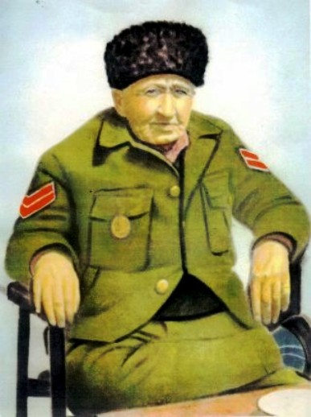
HALİME ÇAVUŞ
Kastamonulu Halime Çavuş, uzun yıllar Halim Çavuş zannedildi.
Kurtuluş Savaşı’na giderken erkek kılığına girdi, erkek gibi traş oldu, saçını kazıttı ve kimseye kadın olduğunu söylemeden Türk askerinin arasına karıştı.
Gün geldi savaş bitti, ancak o ne asker üniformasını çıkardı ne de her sabah traş olmaktan vazgeçti. Savaş sonrası Mustafa Kemal Paşa tarafından Ankara’ya çağrıldı. O’nun “ Seni yollamıyorum, bizim kızımız ol” önerisine “Annem babam beni bekler” şeklinde cevap veren Halime Çavuş, “Ben ana-babaya itiatli evlada saygı duyarım” diyen Mustafa Kemal Paşa tarafından çeşitli hediyeler verilerek tekrar evine yollandı ve kendisine maaş da bağlandı.

Slide 23
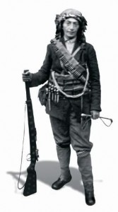
KARA FATMA
1888’de Erzurum’da doğdu. Subay Suat Derviş Bey ile evlenip Balkan Savaşı’na katıldı I. Dünya Savaşı’nda Kafkas Cephesine gitti.1919′daki Kongre günlerinde, Mustafa Kemal’le bizzat görüşebilmek için Sivas’a gitti.Bu görüşmenin ardından, Milis Müfreze Komutanı olarak Batı Cephesinde görevlendirildi. 300 kişiyi aşkın birliği ile Başkomutanlık Meydan Muharebesi’nde Mehmetçikle birlikte destanlar yazdı. Büyük Taarruz’un ilk günlerinde General Trikupis‘in birliğine esir düşmüşse de, kaçarak yeniden müfrezesinin başına geçmişti. Kahraman kadın Kurtuluş Savaşı’ndan sonra “üstteğmen” rütbesi ile emekli oldu.

Slide 24
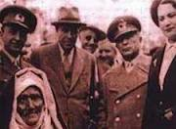
NENE HATUN
Erzurum’un Pasinler ilçesine bağlı Çeperler Köyü’nde dünyaya gelen Nene Hatun,henüz 20 yaşında bir gelinken 1877-1878 yılları arasında yapılan Türk-Rus Savaşı’nda (93 Harbi) Aziziye Tabyası’nı sopayla,taşla, kazma, kürekle savunanlara katılarak cesurca savaştı.Daha sonra oğlunu Çanakkale Savaşı’nda şehit verdi.

Slide 25
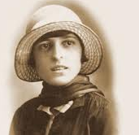
NEVZAT ONBAŞI
Eşini yitiren 70. Alay Komutanı Hâfız Hâlid Bey, 8 yaşındaki kızı Nezahat’ı kimseye emanet edemeyip, yanına almıştı. Küçük Nezahat Çanakkale cephesinde muharebe havasına alışmış, Alay İzmit’e nakledildiğinde talimlere katılarak mükemmel at binmesini, silah kullanmasını öğrenmiş ve 12 yaşında “onbaşı” rütbesini almıştı. Babasının yanında cepheden cepheye koşmuş, çarpışmalara girmiş ve 100′den fazla düşman askeri öldürmüştü.

Slide 26
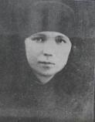
SAİME HANIM
Milli Mücadele döneminde 15 Mayıs 1919’da Kadıköy’de düzenlenen mitinge katılmış mitingden sonra tutuklandıysa da kaçarak mücadeleye katılmış, yaralanmış ve İstiklal Madalyası almıştı.

Slide 27
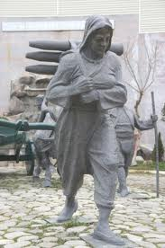
ŞERİFE BACI
1921 yılı Kasım ayında İnebolu’ya önemli miktarda savaş malzemesi gelmişti. Malzemenin bir an önce Kastamonu’ya iletilmesi gerekti.
Cepheye gidemeyip de köylerinde kalan yaşlılar sakatlar, kadınlar, Menzil komutanlığının malzeme taşınması haberi üzerine kağnılarla yola çıktı. İnebolu’dan kağnılara yüklenen cephaneler Kastamonu’ya doğru yol aldı. Bu cephane kollarında hep kadınlar vardı. Bunlardan biri de Şerife Bacı idi. Şerife Bacı top mermileri ıslanmasın diye kazağını mermilerin üzerine örtmüş, yavrusu ölmesin diye üzerine abanmış ve soğuktan ölmüştü, ama ölene kadar vücut sıcaklığını yavrusuna vermişti.

Slide 28
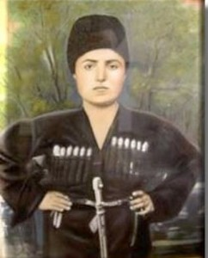
GÖRDESLİ MAKBULE HANIM
1921’de eşi Ustrumcalı Ali Efe ile birlikte Milli Mücadelede çete savaşlarına katılmıştı.
17 Mart 1922’de Akhisar Sungurlu hududu üzerinde bulunan Koca Yayla’da elinde silah düşmanla en ön safta savaşırken başından vurularak şehit edilmişti.
Henüz 21 yaşındaydı.

Slide 29
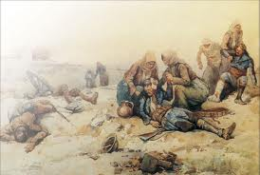
ÇETE EMİR AYŞE
Yunan askeri Aydın’a doğru geldiğinde iki arkadaşı ile birlikte Menderes’in diğer tarafına geçmeye çalışan Emir Ayşe, arkadaşlarının kayıktan düşüp boğulması sonucunda geri dönmüş ve Çanakkale’de ölen kocasından kalan tek hatıra elmas küpelerini bozdurup kendine bir tüfek almış, dağa çıkmış, Yörük Ali Efe’ye katılmıştı. Aydın’ın kurtuluşu olan 7 Eylül tarihine kadar Yunanlılarla savaşmıştı. Savaş sonrası Atatürk İstasyon Meydanı’nda Çete Emir Ayşe’nin de aralarında bulunduğu kahramanlara İstiklal Madalyası takmıştı. “Savaştım Yunana karşı, elimde kalan en değerli şey Atatürk’ün göğsüme taktığı İstiklal Madalyasıdır” demişti.

Slide 30
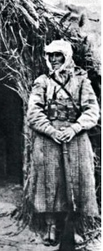
TAYYAR RAHMİYE
Adanalı Rahmiye Hanım 9.Tümenin 1920 yılında Fransızlar ile yaptığı muharebeye müfrezesiyle katılmıştı.
Başlıca görevi, keşif ve cephe gerisinde kundakçılık yapmaktı. Osmaniye yakınındaki demiryolu tünelini o patlatmıştı ve bölgedeki düşmanın cephane ikmalini büyük sekteye uğratmıştı.
1920’de Fransızlara karşı harekete geçildiği sırada askerlerde bir duraksama olunca “Ben kadın olduğum halde ayakta duruyorum da siz erkek olarak yerlerde sürünmekten utanmıyor musunuz?” demiş ve aynı muharebede ateş hattında kalan iki arkadaşını korumak için ileriye atıldığında şehit olmuştu.

Slide 31
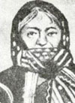
KLAVUZ HATİCE
Adana’da Fransızlar’a karşı verilen mücadelede yer alan ve milis kuvvetlerine katılan Kılavuz Hatice, 8 Mayıs 1920’de milli kuvvetler Pozantı’da taarruza başladığında, kritik bir duruma düşen Fransızları kandırarak kılavuzluk etmişti. Hatice, kılavuzluk yaptığı Fransızlar’a yanlış yol göstererek Karboğazı’ na sokmuştu. Boğazda sıkışan Fransızlar, Türk askerine esir düşmüştü.

Slide 32
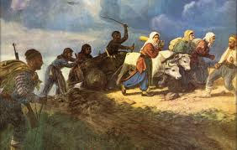
YİRİK FATMA
Gaziantepli Yirik Fatma ise Gaziantep’in Fransızlar tarafından henüz bütünüyle kuşatılmadığı sırada, düşmanın hareket edeceği haberi gelince, buna karşı koymak için yola çıkan milis kuvvetine, karşı çıkılmasına rağmen zorla katılır.

Slide 33
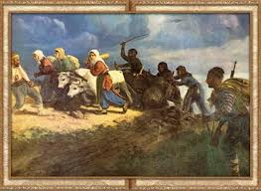
BİTLİS DEFTERDARININ HANIMI
Kahramanmaraş’ta düşmana karşı verilen mücadelede en fazla yararlılık gösterenlerin arasında Bitlis Defterdarının Hanımı da bulunmaktadır. Bitlis Defterdarının Hanımı olarak bilinen bu kadın kahraman da, Kayabaşı Mahallesi’nde 8 düşmanı öldürmüş daha sonra erkek elbisesi giyerek milis kuvvetlerine katılır.

Slide 34
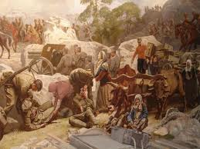
AYŞE HANIM
Yunanlıların İzmir’e girmesiyle Milli Mücadele saflarında yerini alan Ayşe Hanım, İzmir’in Yunanlıların eline geçmesi üzerine Aydın’a gider. Aydın civarında kahramanca dövüşen Ayşe Hanımın burada büyük oğlu şehit düşer. I. ve II. İnönü Savaşlarına katılan Ayşe Hanım, ikinci oğlunu da bu savaşlarda şehit verir. Sakarya Meydan Muharebesi’ne de katılan Ayşe Hanım, bu savaşta kasığından yaralanır ve tedavi gördükten sonra müfrezesine katılır.

Slide 35
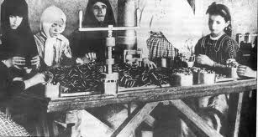
NAFİZE KADIN
"Nafize Kadın", Yunanlılar tarafından yakalanarak, Türk kuvvetler hakkında bilgi alınmak istenir, fakat Nafize Kadın işkencelere karşı koyarak hiçbir bilgi vermez.

Slide 36
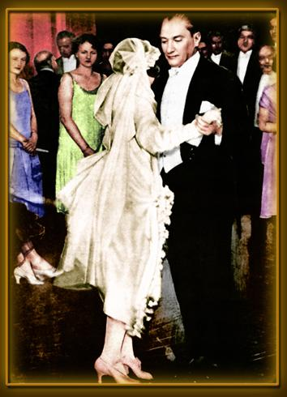
MODERN MİLLET MODERN KADIN İŞTE 75 YIL ÖNCESİ

Slide 37
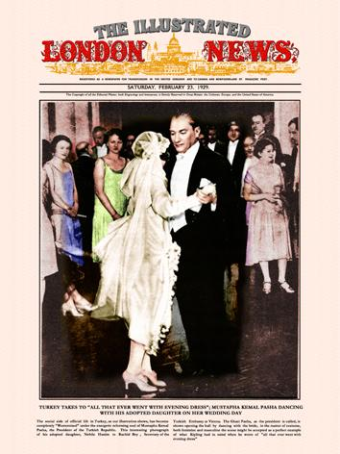
DIŞ ÜLKELER DE SUNULAN GERÇEK ATATÜRK TÜRKİYE’Sİ

Slide 38
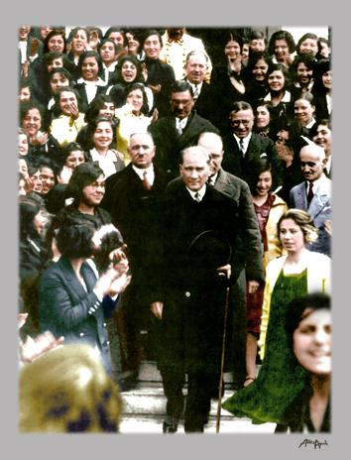
YALNIZ SALONLAR
DA DEĞİL SOKAKLARA BAKIN. GERÇEK ATATÜRK TÜRKİYE’Sİ

Slide 39
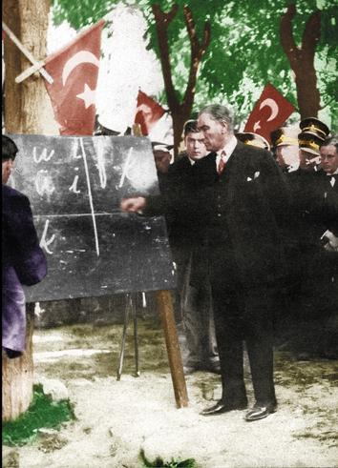
DEVRİM YAPMAK,
“MİLLETİN, DEVRİME SAHİP ÇIKMA
BİLİNCİNE VARMASIDIR”.

Slide 40
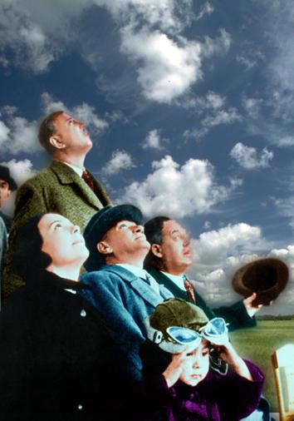
“O” İSTİKBAL GÖKLER DE DİR DERKEN ÇOLUK ÇOCUK HERKES YANINDA İDİ. ÖNCE KADINLARIN BİLİNÇLENMESİ GEREĞİNİ BİLİRDİ.

Slide 41
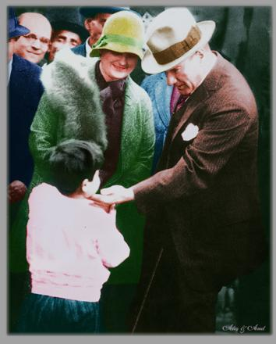
BU MİLLETİN SAHİBİNİN GELECEK NESİLLER OLDUĞUNU BİLİR, ÇOCUKLARA GEREKEN ÖZENİ GÖSTERİRDİ.

Slide 42
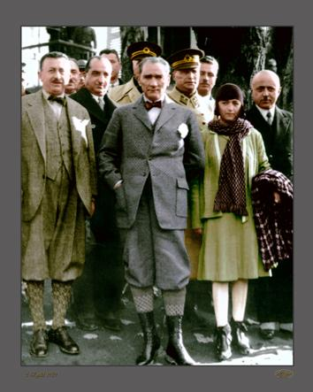
HER SOSYAL FAALİYET
SIRASINDAKADINLARA ÖNEM VERİRDİ.

Slide 43
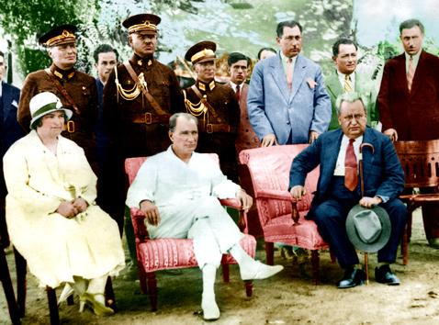
TÖREN VE ZİYARETLERİNDE KADININ TOPLUMLA BÜTÜNLEŞMESİNE HER ZAMAN ÖZEN GÖSTERMİŞTİR.

Slide 44
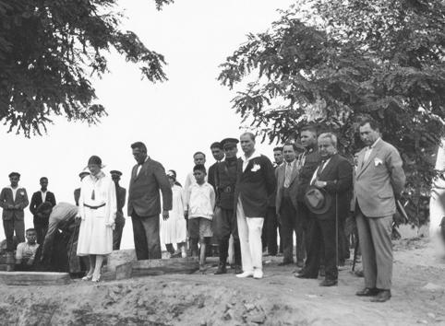
ÇOCUKLARI VE KADINLARI
PROTOKOL DIŞINDA BIRAKMAZDI.

Slide 45
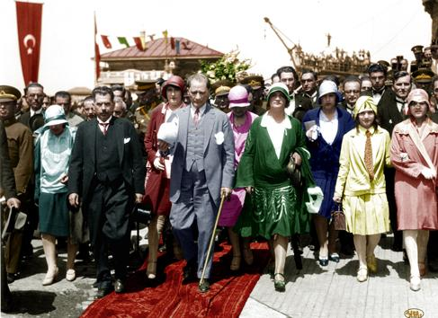
KADIN HER ZAMAN ÖN SAFTA YERİNİ ALIRDI

Slide 46
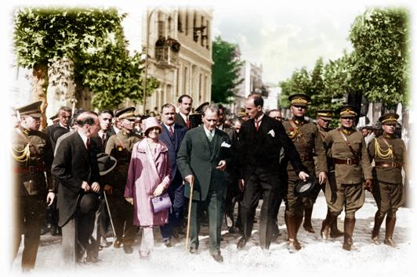
RESMİ ZİYARETLERİNDE TOPLUMA MESAJ VERİRDİ.

Slide 47
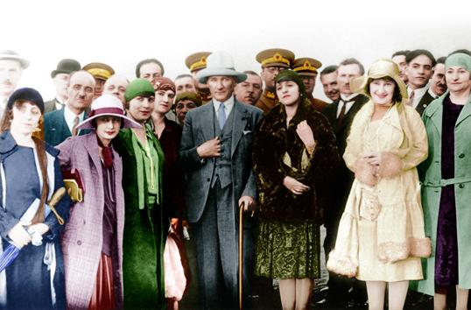
BU MİLLET MODERN OLMAYA DEVAM EDECEKSE BU, KADINLAR SAYESİNDE OLACAKTIR. KADINLAR ÖZGÜRLÜĞÜNÜZÜ VE RUHUNUZU BASKILARDAN KURTARIN.

Slide 48
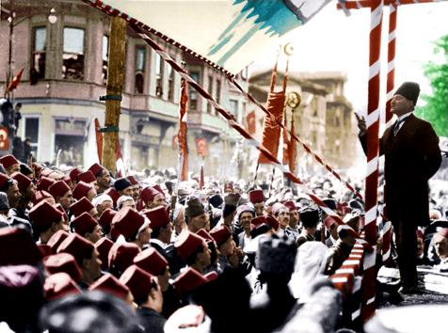
ATATÜRK’ÜN İLK HİTAP ETTİĞİ TOPLUM BU. TOPLUM KENDİSİ NE İNANDIĞI İÇİN DEVRİMLERİ KABUL ETTİ. YOKSA İNANMAKTAN VAZMI GEÇTİ, BAZILARIMIZ.

Slide 49
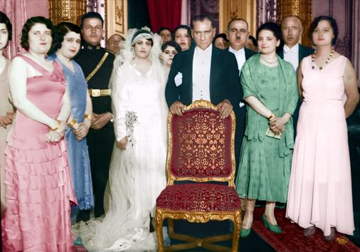
VAZGEÇMEYİN, UMARSIZ KALMAYIN, ÇEVRENİZ DE Kİ, KOMŞUNUZ DA Kİ, ZEDELENMİŞ RUHLARI KAALE ALIN. YENİDEN KİMLİKLERİ NE KAVUŞMALARINA YARDIMCI OLUN. UNUTMAYIN Kİ KADIN ANADIR. GELENEKLERİN YARATICISIDIR. MODERN TOPLUM İÇİN HÜR VE ÇAĞDAŞ DÜŞÜNMEK GEREKİR.

Slide 50
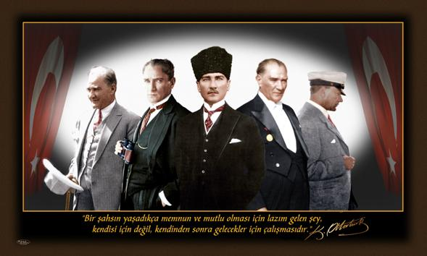

Slide 51
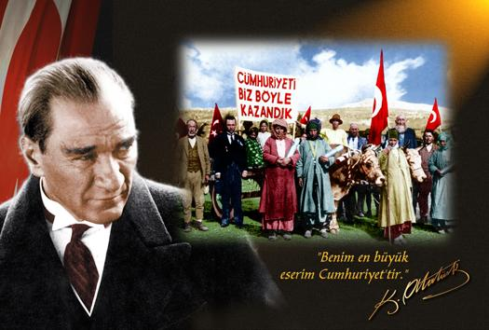

Slide 52
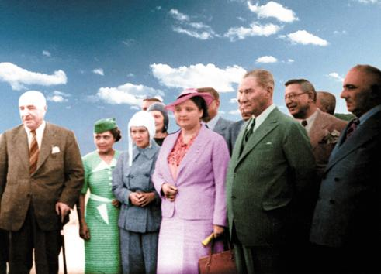
ZİHNİYETLERİ İLE, YETİŞTİRDİKLERİ İLE ÇAĞDAŞLIKLARI İLE, MÜCADELELERİ İLE, CUMHURİYET’E SAHİP ÇIKMAK KADININ ELİNDEN OLACAKTIR. ATA’YA SAYGI İLE

Slide 53
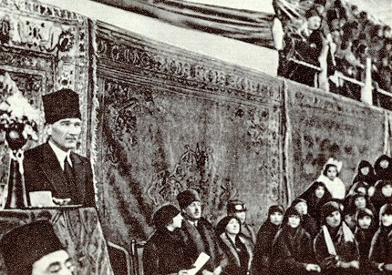

Slide 54
